Slide 1
数据结构2022年度复习课
王兴刚 副教授
https://xinggangw.info 电话：188 0272 9350
研究方向：计算机视觉、深度学习
华中科技大学 电信学院

Slide 2
第1章：绪论
抽象数据类型
数据的逻辑结构和存储结构
“伪代码”
算法复杂度和空间复杂

Slide 3
下列叙述中正确的是
A）一个逻辑数据结构只能有一种存储结构
B）数据的逻辑结构属于线性结构，存储结构属于非线性结构
C）一个逻辑数据结构可以有多种存储结构，且各种存储结构不影响数据处理的效率
D）一个逻辑数据结构可以有多种存储结构，且各种存储结构影响数据处理的效率
D

Slide 4
下表是列出了一个程序的内存使用情况随着输入数据的大小(N)的变化，请给出该程序的空间复杂度和时间复杂度。（7分）（Stanford Univ.）
N | Memory
1 | 3 bytes
10 | 300 bytes
100 | 30,000 bytes
200 | 120,000 bytes
1,000 | 3,000,000 bytes
N | Time
125 | 0.03 sec
1,000 | 1.00 sec
8,000 | 32.00 sec
64,000 | 1,024.00 sec
512,000 | 32,768.00 sec
(1)空间复杂度为T(N)=3*N^2 。(2)时间复杂度为T(N)=(1/100000)N^(5/3)。解释：同样，当N增长8倍，对应的时间增长32倍，故T(N)=a*N^(5/3)。另外，T(1000)=1，故，a=1/100000。

Slide 5
void fun1(int n){
int i,k;
for(i=1; i<=10000; i++){
k=1;
while (k<=i)
k=2*k;
}
}
算法复杂度：【答案 O(1) 】

Slide 6
第2章：线性表
顺序表 vs 链表 vs 静态链表
线性表的插入和删除
线性表的合并
循环链表
双向链表
一元多项式求和
约瑟夫环问题

Slide 7
设指针变量p指向单链表中结点A，若删除单链表中结点A，则需要修改指针的操作序列为________。
(A) q=p->next；p->next=q->next；free(q)；
(B) q=p->next；p->data=q->data；free(q)；
(C) q=p->next；q->data=p->data；p->next=q->next；free(q)；
(D) q=p->next；p->data=q->data；p->next=q->next；free(q)；
【答案】(D)。

Slide 8
最坏情况下，合并两个大小为n的已排序数组所需要的比较次数为
A. n-1 B.2n-1 C.2n+1 D.n²-1
B

Slide 9
已知两个链表A和B分别表示两个集合，其元素递增排列。写一算法，求A与B的交集，其元素也递增排列，并存放于A链表中。
例： A：3，4，5，6，7
B：1，4，6，8
交集：4，6

Slide 10
判断一个单链表是否有环，并找出环入口点，并分析该算法时间复杂度
两个活动指针从首结点出发，分别以一跳和两跳的速度向前移动，如果该链表无环，则后一个指针最终将到达队尾；如果该链表有环，则前后两个指针最终将相遇于一个点，注意到：这个点距离入口点的距离与头结点距离这个点的距离相同！ 接下来，就让两个指针分别从头结点和这个交点出发，一起以一跳的速度向前移动，同时比较指针是不是相同，就可以找到入口点了。
ListNode* FindLoopPort(ListNode *head) //单链表不带头结点
{
ListNode *slow = head, *fast = head;
while(fast && fast->next)
{
slow = slow->next;
fast = fast->next->next;
if (slow == fast) break;
}
if(fast == NULL || fast->next == NULL)
return NULL; //说明无环
slow = head; //有环的话，让slow指向首结点
while(slow != fast)
{
slow = slow->next;
fast = fast->next;
}
return slow;
}
时间复杂度为O(n)

Slide 11
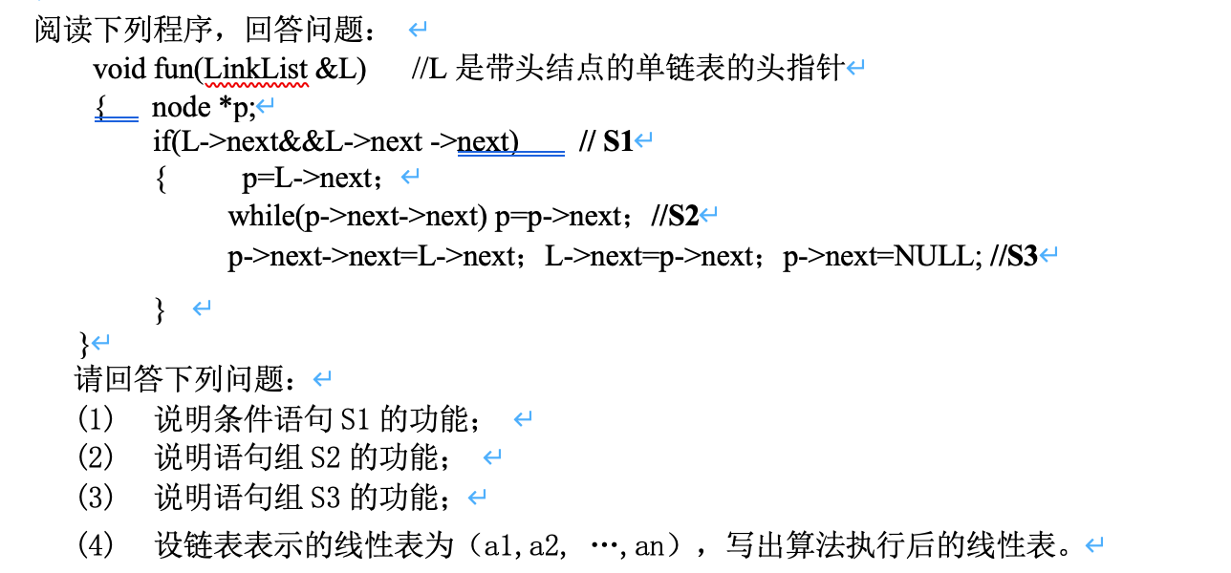
【答案：】
【判定链表至少有两个元素】
【找链表的尾部倒数第二个结点】
【将最后一个结点插入到链表的头部，成为第一个结点】
【算法执行后的线性表为（a_{n} , a₁,a₂,a₃,…,a_{n-1}）】

Slide 12
第3章：栈与队列
栈的基本操作（顺序栈、链栈）
栈的应用，如：表达式求值
栈与递归：汉诺塔问题，斐波那契数列
队列的基本操作（顺序队列，链队列）
循环队列
队列的应用

Slide 13
有一个顺序栈S，元素a1,a2,a3,a4,a5,a6,a7依次进栈，如果元素出栈顺序为a2,a3,a4,a6,a5,a1,a7，则顺序栈的容量至少应为多少？
答案： 3

Slide 14
利用栈求表达式（（A-B）-C）- (D-(E-F)) 的值，运算符栈和操作数栈的深度至少为多少？画出栈的变化。
运算符栈深度为5；操作数栈的深度为4.
如果开始进栈一个#，运算符栈深度为6也算对。

Slide 15
已知栈的两个操作Push、Pop的时间复杂度是O（1），请用2个栈实现一个队列的入队(Enqueue)和出队(Dequeue)操作，给出算法思路。Enqueue和Dequeue的时间复杂度可以是O（1）吗？给出分析。
假定两个栈分别是inbox和outbox。 对于Enqueue操作，都是对inbox进行push操作。 对于Dequeue操作，如果outbox栈为空，则将inbox的内容全部倒入outbox，然后弹出。如果outbox栈不为空，则直接对outbox弹出。 这个算法的效率在大多数情况下表现良好，Enqueue永远是O(1)，Dequeue在大多数情况下表现良好。

Slide 16
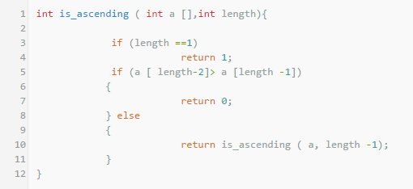
用递归的方法判断整数组a[N]是不是升序排列

Slide 17
第4章：串
串的存储和基本操作
堆分配存储方法（malloc，free，remalloc）
串的模式匹配算法（KMP）
Next函数的意义和求解方法
KMP算法的理解
Nextval不需要掌握，只需要有这个事情即可

Slide 18
字符串匹配KMP算法中定义next[j]=Max{k|1<k<j 且’p₁…p_{k-1}’=’p_{j-k+1}…p_{j-1}’ },当此集合不为空。请解释next函数中Max的作用。
通常k值越小，字符串移动越快，匹配效率越高，Max的作用是使k取最大值，避免可能的匹配丢失。

Slide 19
已知KMP算法的模式串以1开头，由0,1构成，NEXT 函数为01112345678，请写出模式串。
答案：10010010011（或10010010010）

Slide 20
已知字符串S为”abaabaabacacaabaabcc”，模式串t为”abaabc”。采用KMP算法进行匹配，请求出next数组的值，并问当某次出现“失配”（s[i]!=t[j]）时，i=j=6，则下次开始匹配时，i和j的值分别是多少？
【答案：next=0 1 1 2 2 3 下次： i=6 j=3】

Slide 21
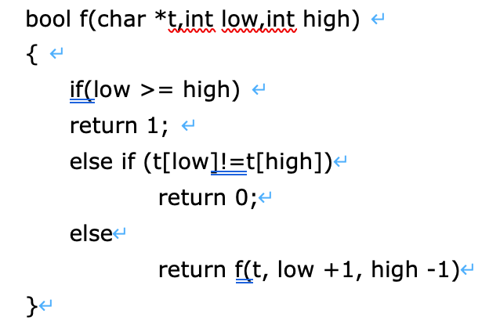
说明下面递归过程的功能,并给出其时间和空间复杂度,能否给出一个更好的算法？
答案：
功能：判断字符串的对称性
时间复杂度 O(n)
空间复杂度 O(n)
更简单的算法
bool f(char *t,int low,int r)
{
while(low<high && t[low]==t[high])
{ low++;
high--;
}
if (low>=high) return 1;
return 0
}
时间复杂度 O(n)
空间复杂度 O(1)

Slide 22
第5章 数组与广义表
数组的定义
高维数组的实现和存储（坐标映射）
稀疏矩阵与其三元组表示
三元组表示的稀疏矩阵快速转置
广义表的定义与术语

Slide 23
有一个100*90的浮点稀疏矩阵，非0元素有10个，设每个整型数占2字节，浮点数占4个字节，则用三元组表示该矩阵时，所需的字节数是多少？
表头mu，nu，tu共占3*2=6字节，一个三元组的元素占2+2+4=8字节，则共占8*10+6=86字节

Slide 24
给定下面的广义表A=(a,b,c), B=((a,c),(b,c,d)), C=(a,C,d), D=(A,B,(a,c)),分别给出4个广义表的表头和表尾以及广义表的长度。
答案：
A=(a,b,c) 表头：a，表尾：（b, c）， 表长=3
B=((a,c),(b,c,d)) 表头：(a,c)，表尾：（（b, c, d）），表长=2
C=(a,C,d), 表头：a，表尾：（C, d）， 表长=3
D=(A,B,(a,c)) 表头：A，表尾：（B, （a, c））, 表长=3

Slide 25
第6章 树和二叉树
树的定义和术语
二叉树的定义与术语
二叉树的性质
二叉树的顺序和链式存储
二叉树的遍历
线索二叉树
树和森林的表示方法
森林和二叉树的转化
树和森林的遍历
霍夫曼树
霍夫曼编码
树的应用：八皇后问题
二叉树的操作：求高度等
树/森林的遍历（深度优先、广度优先）

Slide 26
设一棵二叉树中有n个结点，则当用二叉链表作为其存储结构时，该二叉链表中共有 个指针域， 个空指针域。
2n; n+1

Slide 27
在任意一棵非空二叉排序树中，删除某结点后又将其插入，则所得二排序叉树与原二排序叉树是否相同，为什么？
不一定，只有删除的节点是叶子插入后才相同

Slide 28
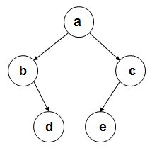
非递归方法中序遍历下面这颗二叉树，其堆栈操作序列（P代表为push,O代表为pop)是什么？
A. PPOOPOPPOO
B. PPPPPOOOOO
C. PPPOOOPPOO
D. PPOPOOPPOO

Slide 29
为五个使用频率不同的字符设计哈夫曼编码，下列方案中，可能是哈夫曼编码的是
A. 00，100，101，110，111
B. 000，001，01，10，11
C. 0010，0001，001，01，1
D. 00，001，010，011，1
B

Slide 30
对16个字符进行哈弗曼编码，什么情况哈夫曼树高最小？是什么形态？什么情况哈夫曼树高最高？是什么形态？

Slide 31
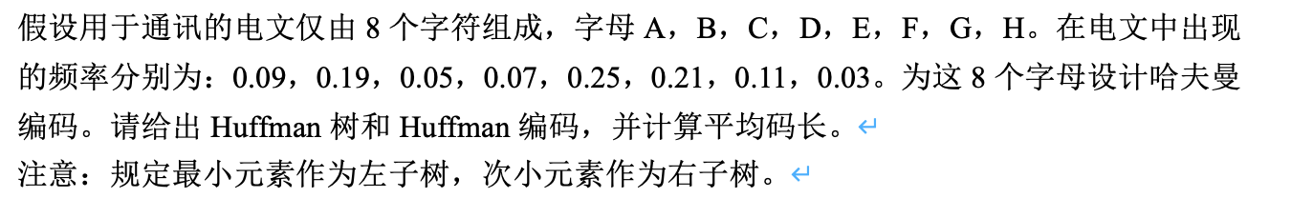
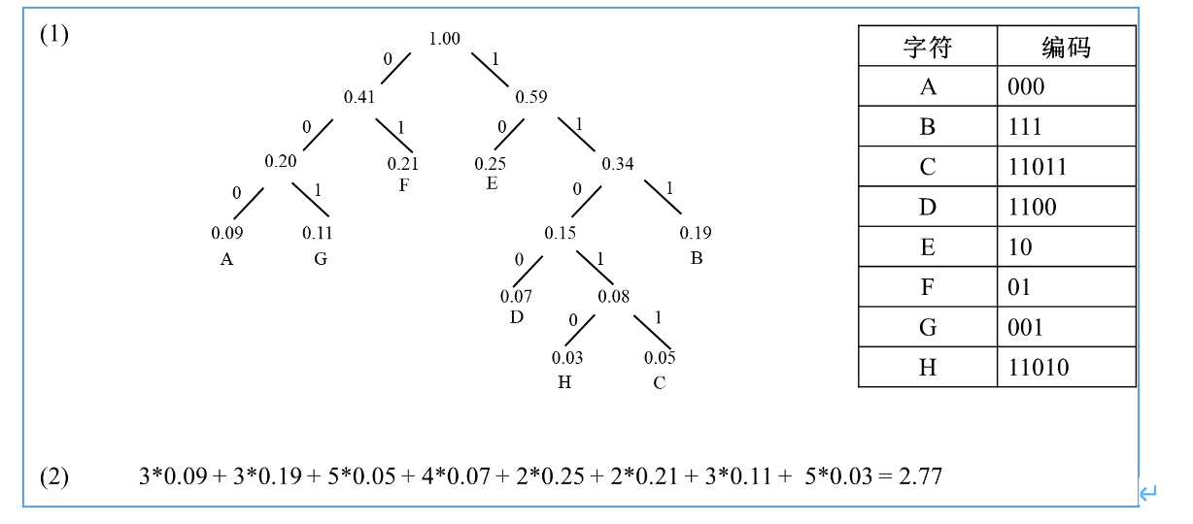

Slide 32
用天平（只能比较，不能称重）从一堆小球中找出其中唯一一个较轻的，使用x次天平，最多可以从y个小球中找出较轻的那个，求y与x的关系式。（8分）
由于每次称都有大于，小于，等于三种情况，因此x次称重会产生3的x次方种可能，只要可能的数目大于y就可以识别，因此满足的关系是：y<exp(3,x)

Slide 33
第7章 图
图的定义和术语
度、邻接、连通、生成树
邻接矩阵表示方法
邻接表表示方法
图的遍历（DFS、BFS）
最小生成树（Prim、Kruskal）
拓扑排序
关键路径的概念
最短路径（Dijkstra）的概念

Slide 34
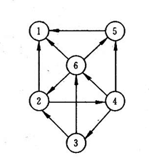
已知如图所示的有向图，请回答下列问题：
每个顶点的入/出度；
邻接矩阵；
邻接表；
逆邻接表。

Slide 35
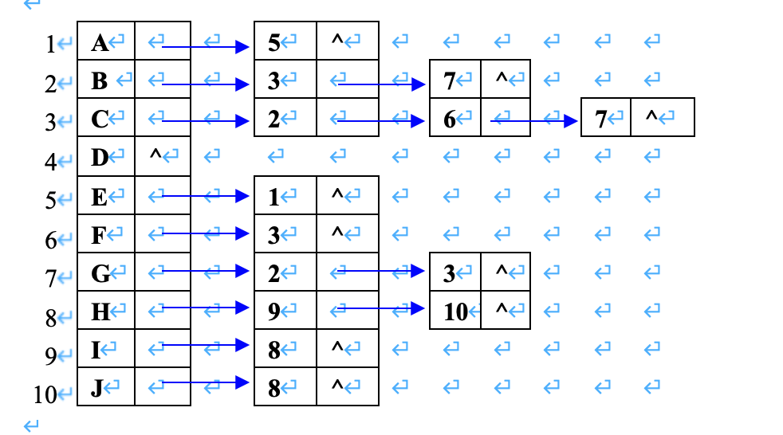
下图为某无向图的邻接表，若从A点开始访问，画出图，并给出深度优先搜索结果

Slide 36
下图为有6个节点的图的邻接矩阵，根据该邻接矩阵，从顶点0出发按深度优先遍历的结点可能的序列是
A) 0 2 4 3 1 5 6 B) 0 1 3 6 5 4 2 C) 0 1 3 4 2 5 6 D) 0 3 6 1 5 4 2
C

Slide 37
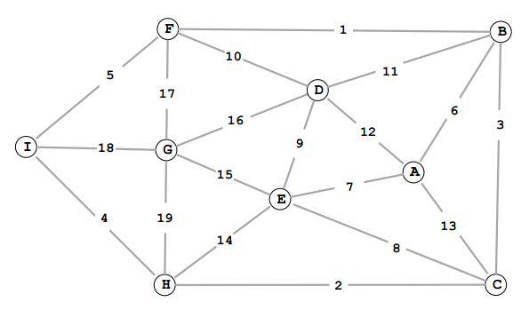
请看以下有权图，其中有9个节点和19条边，边的权重在1到19之间且不同的边的权重不同（10分） （Stanford Univ.）
（a）若采用Kruskal算法来寻找上图中的最小生成树（从选择边的角度），请给出选择的边的序列：
答：1 2 3 4 6 7 9 15
（b）若采用Prim算法来寻找上图中的最小生成树（从选择节点的角度），假设从节点A开始，请给出选择边的序列：
答：6 1 3 2 4 7 9 15

Slide 38
已知一有向无环图如下，请给出其所有的拓扑排序序列。
答案：
共计6个拓扑排序序列

Slide 39
第9章 查找
查找的基本术语
平均查找长度（ASL）
折半查找
分块查找
静态/次优最优查找树
二叉排序树的插入和删除
哈希查找
冲突处理方法：开放定址、再哈希、链地址法、公共溢出区

Slide 40
试编写伪C语言高效算法，求二叉排序树中数值最大的结点，并分析时间复杂度（树以二叉链表为存储结构）。
解答思路：直接用活动指针移动到最右边的点。
datatype maxval ( bitree t )
{
binode *p=t;
while(p->rchild)
p=p->rchild;
return(p->data);
}
时间复杂度为O（logn）
另外，也可用递归方法（复杂度较高，减1~2分）

Slide 41
哈夫曼树和静态最优查找树都是一种带权路径长度之和最小的树，请问它们之间的最主要的区别是什么？
哈夫曼树是求二叉树中所有叶子节点的带权路径长度之和，静态最优查找树是求二叉树中所有节点的带权路径长度之和

Slide 42
已知一组关键字为（13， 26， 32， 118， -35， 34， -75， 46， 41， 63，99），设哈希函数H（key）＝key MOD 13。用链地址法处理冲突，请构造所得的哈希表，在等概率情况下，求出其查找成功时的平均查找长度ASL。
解：哈希表为
0 26 13
1 118
2 41
3
4
5
6 32
7 46
8 99 63 34
9 35
10 75
11
12
ASL=(8*1+2*2+1*3)/11

Slide 43
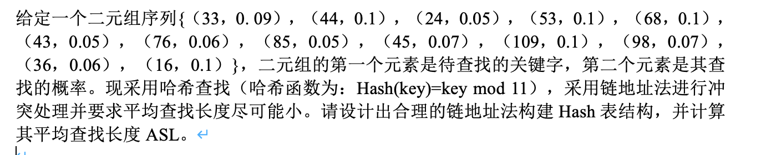
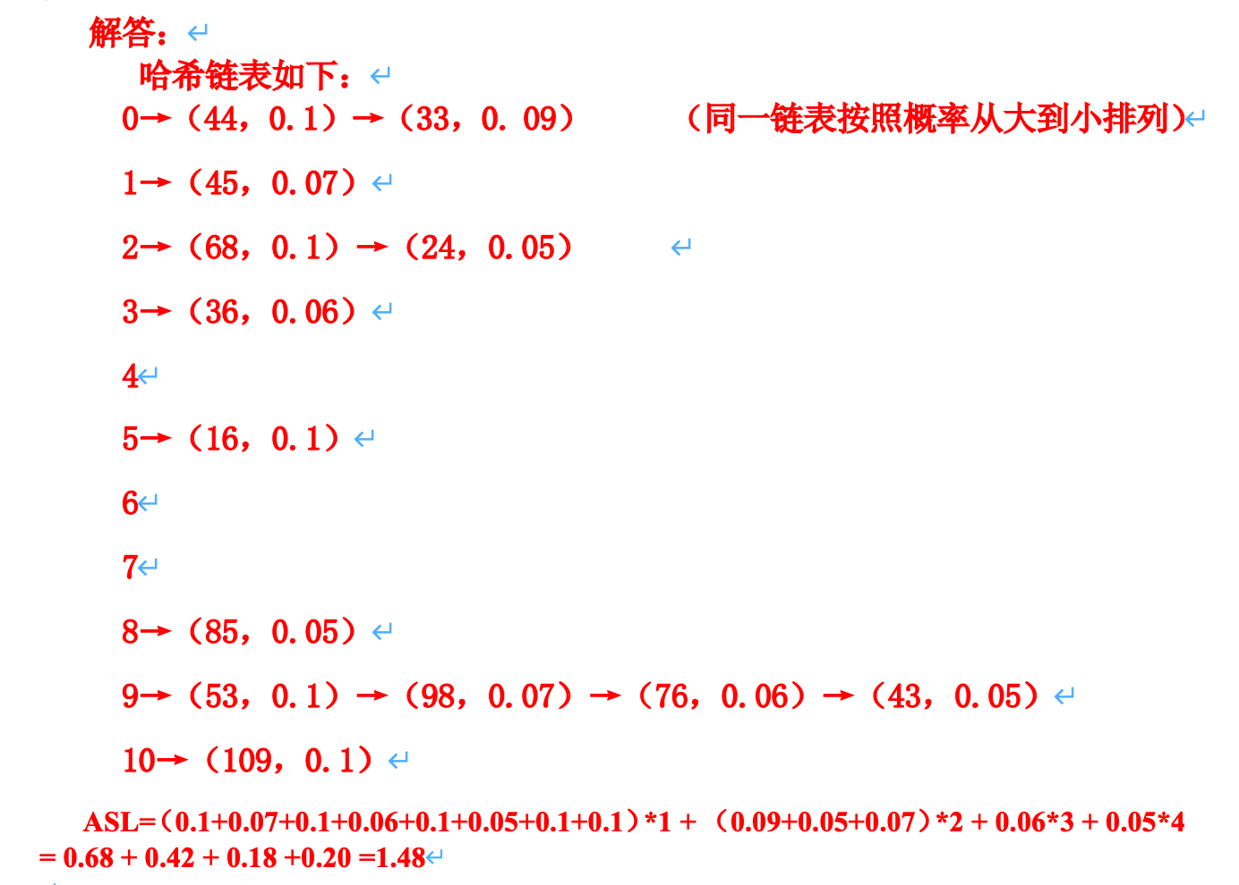

Slide 44
第10章 排序
排序的基本术语（稳定/不稳定、性能度量）
直接插入排序、折半插入排序、2路插入排序
希尔排序
快速排序
锦标赛排序
堆排序
归并排序
基数排序

Slide 45
一趟排序结束后不一定能够选出一个元素放在其最终位置上的是
A 堆排序
B 冒泡排序
C 快速排序（以第一个元素为枢轴）
D 希尔排序
D

Slide 46
若对序列（7，3，1，8，6，2，4，5）按从小到大排序，请写出起泡排序的第一趟结果和堆排序的初始大根堆。
【答案：起泡排序的第一趟结果3, 1, 7, 6, 2, 4, 5, 8，初始堆为：8, 7, 4, 5, 6, 2, 1, 3】

Slide 47
使用快速排序算法对序列49, 12, 34, 87, 23, 55, 76, 10, 29, 19进行从小到大排序，给出每趟排序后的序列状态。要求基准值（pivot）使用下划线进行标注。
初始： 49, 12, 34, 87, 23, 55, 76, 10, 29, 19
第一趟：19, 12, 34, 29, 23, 10, 49, 76, 55, 87
第二趟：10, 12, 19, 29, 23, 34, 55, 76, 87
第三趟：10, 12, 23, 29, 34, 55, 87
第四趟： 12, 23, 34,
结果： 10, 12, 19, 23, 29, 34, 49, 55, 76, 87

Slide 48
给定一个已经从小到大排好序的整数数组A，以及另一个整数M。给定设计尽可能高效的算法，在数组A中查找两个数，使得它们的和正好等于M。如果有多对这样的数字之和等于M，输入任意一对即可
（1）让指针指向数组的头部和尾部，相加，如果小于M，则增大头指针，如果大于则减小尾指针
（2）退出的条件，相等或者头部=尾部
void function（int a[],int n,int M）{
int i=0, j=n-1;
while(i!=j){
if(a[i]+a[j]==M){
printf("%d,%d",a[i],a[j]);
break;
}
a[i]+a[j]>M?j--:i++;
}
}
时间复杂度是O(n)
a. 设计算法思路及步骤；
b. 实现算法伪代码
c. 给出算法时间复杂度

Slide 49
初始序列为1 8 6 2 5 4 7 3的一组数采用堆排序，当建堆(小根堆)完毕时，堆所对应的二叉树中序遍历序列是什么？
8,3,2,5,1,6,4,7

Slide 50
n个元素进行锦标赛排序，排序树的非终端节点数是多少？

Slide 51
现有 25 匹马，每次至多选取 5 匹进行竞速排序，问最少经过多少竞速，可以找到跑得最快的三匹马？ 请说明过程。
解答：7 次，类似于锦标赛排序，先通过 5(预赛)+1(决赛)=6 次选出跑得最快的一匹马，第 7 次参加的 5 匹马是决赛跑 2、3 名的马；决赛跑第 1 名的马所在预赛组的 2、3 名；决赛跑第 2 名的马所在预赛组的第 2 名。

Slide 52
下表中，第一列是字符串序列排序之前的状态，最后一列是排序之后的状态，中间的8列是某些算法的中间状态，请选择算法序号填写在最后一行。

Slide 53
灵活应用与思维发散

Slide 54
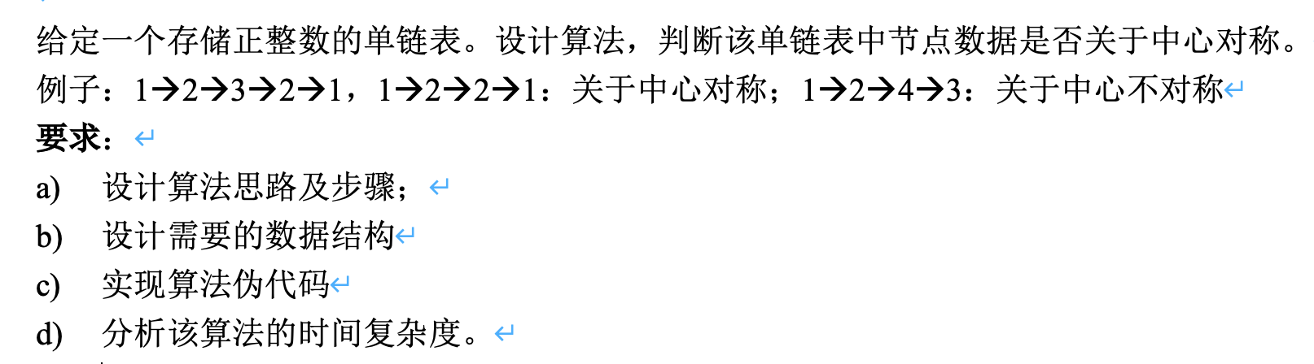
解答：设计一个栈，将链表数据从头到尾顺序推入栈中。再次遍历链表到其中一半位置，每次将链表节点与栈顶节点比较。

Slide 55
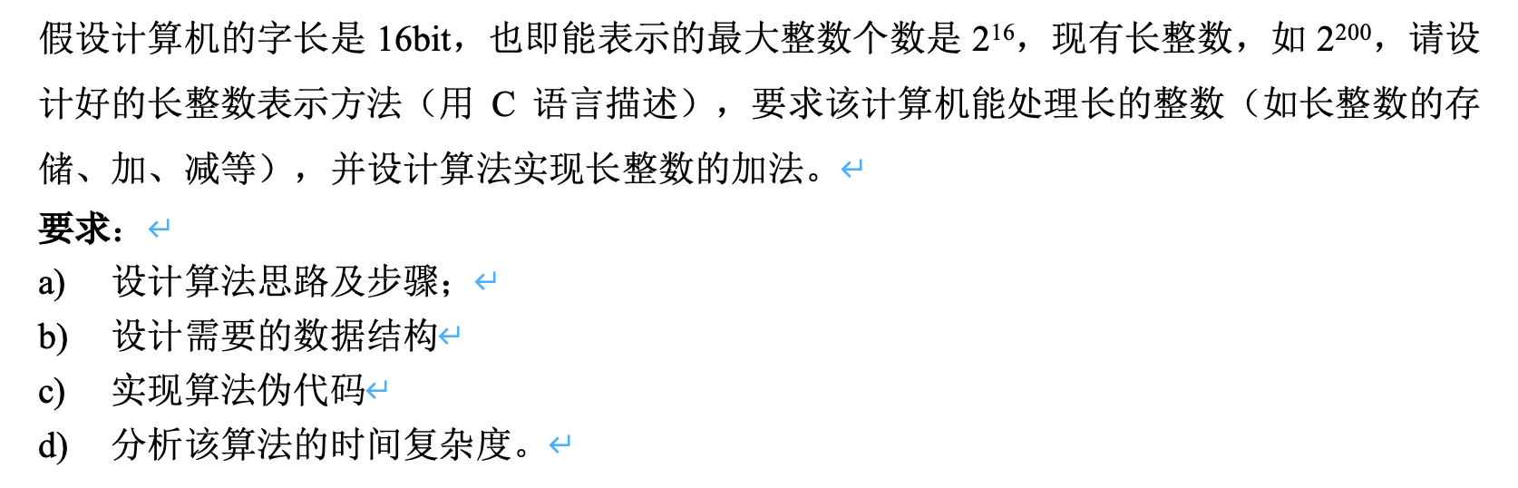
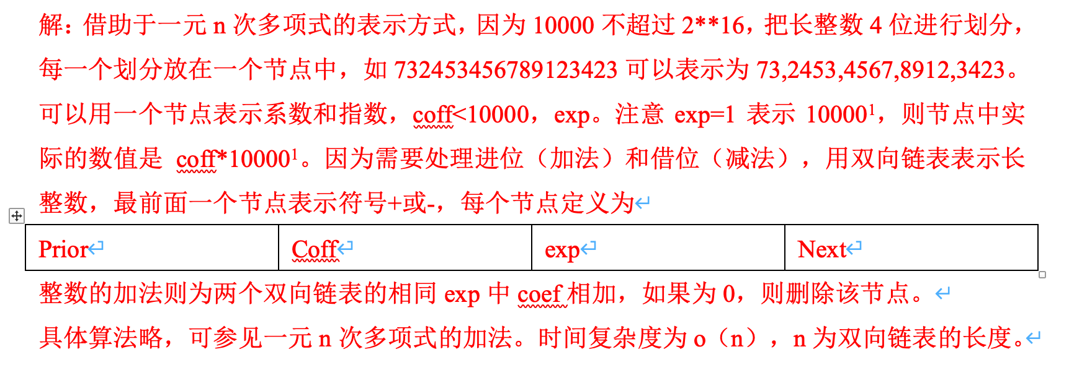

Slide 56
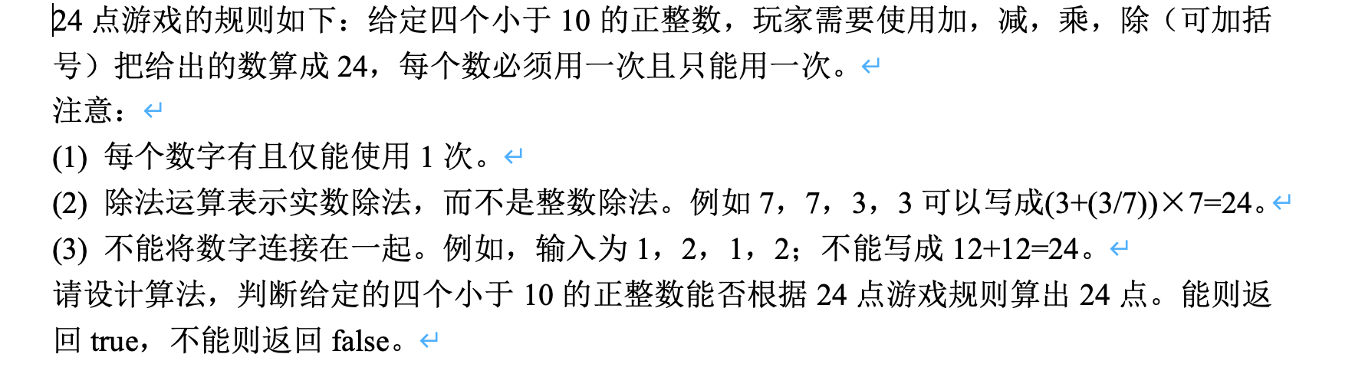
算法思路：
step1: 挑出两个数，然后算出一个数，替代这两个数。（进行递归）
step2: 在三个数中玩24点游戏，再挑出两个数，算出一个数，替代这两个数。（进行递归）
step3：在剩下两个数中玩24点，能够得到24点，返回1，否则离开错误分支。
step4：所有计算尝试过不能解出24点，返回0。

Slide 57
已知全年级n个学生的某门课成绩存放在整数数组a[n]中，设计高效算法统计成绩分布，也即每个分数段各有多少人,分析算法时间和空间复杂度（5分为一个分数段，0-4分为第一个分数段、5-9分为第二个分数段, …,100分是单独一个分数段。）
答案：
只用一次扫描，把分数作为数组的值, 设统计的结果放在数组b中。
int b[21];
for i=1;i<=n,i++
b[ int(a[n] /5) ]++;
时间为o（n），空间复杂度是21，即o（1）.

Slide 58
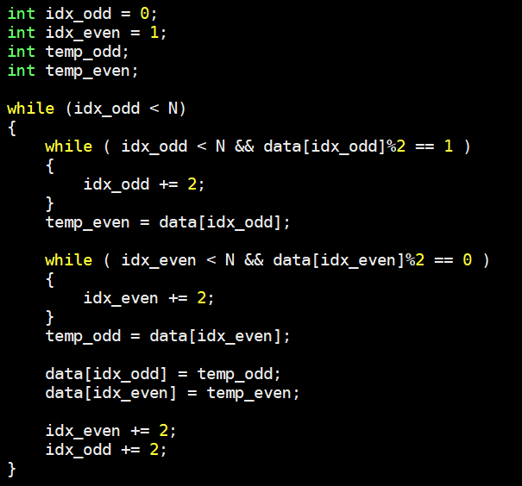
一个长度为n数组中n/2个奇数和n/2个偶数随机存放，试设计一高效算法实现数组的全部偶数和全部奇数分别存放偶数和奇数下标单元（不要求有序），并分析该算法的时间和空间复杂度。
可参考快速排序设L 和 H 两指针
从L 开始 判下标奇偶（模2取余）再判单元内容奇偶，若相同 L+1
否则 从 H 开始 同以上条件 H-1 否则 与 L内容交换直至 L>H

Slide 59
有100个灯，编号依次为1，2，...，100，开始都是关着的。现在来了100个人,第1个人把所有编号为1的倍数的灯的开关都拉了一次，第2个人把所有编号为2的倍数的灯的开关都拉了一次，...，第100个人把所有编号为100的倍数的灯的开关都拉了一次，问最后那些灯是开着的。（10分）
每个灯被拉的次数就是它的公约数的个数，如果公约数的个数是偶数，灯还是关着的，只有公约数的个数是奇数，灯才是开着的。一个数的因数可以成对地构成这个数,比如6,1X6=6,2X3=6,所以6是4个因数也就是说,一般情况下,一个数的因数都是偶数个的（成对）除非这个数是完全平方数,比如9,其中一对3X3只算一个因数,所以才能出现奇数个因数.
所以,最后还亮着的,都是完全平方数,1 4 9 16 25 36 49 64 81 100。

Slide 60
一个长度为99的循环链表（不带头结点），指针A和指针B都指向了链表中的同一个节点，A以步长为1向前移动，B以步长为3向前移动，一共需要同时移动多少步A和B才能再次指向同一个节点?那么长度为100的循环链表呢？

Slide 61
给定两个已经从小到大排好序的整数数组A和B，设计尽可能高效的算法判断这两个数组是否存在相同的数字。
a. 设计算法思路及步骤；
b. 实现算法伪代码
c. 给出算法时间复杂度
首先设两个下标，分别初始化为两个数组的起始地址，依次向前推进。推进的规则是比较两个数组中的数字，小的那个数组的下标向前推进一步，直到任何一个数组的下标到达数组末尾时，如果这时还没碰到相同的数字，说明数组中没有相同的数字。 算法时间复杂度O(n).
下面这种算法也给分：就是任意挑选一个数组，遍历这个数组的所有元素，遍历过程中，在另一个数组中对第一个数组中的每个元素进行二分查找。算法复杂度O(nlogn)。

Slide 62
1）在一个4*8的矩阵格中，s从左上角A（1,1）走到右下角B（4,8）,不允许经过P点（2,5），要求每次只能向下或向右走一格，一共有多少种走法？
2）设计一个算法求在m*n的矩阵格中，A从左上角走到右下角，不允许经过矩阵中的P点（P在第i行第j列）总共有多少种走法
A(1,1)
 |  |  |  | P(2,5)
 |  |  |  |  |  |  | B(4,8)
int steps(int x,int y,int i,int j)
{
if(x==1||y==1) return 1;
if(x==i&&y==j) return 0;
return steps(x-1,y,i,j)+steps(x,y-1,i,j);
}
main( )
{ scanf(“%d%d%d%d”,m,n,i,j)；
printf(“The number of routing from (1,1) to (m,n) is %d\n”,steps(m,n,i,j) ;
}
1）（4分）一共有70种走法，递推分析如下：
1 | 1 | 1 | 1 | 1 | 1 | 1 | 1
1 | 2 | 3 | 4 | 0 | 1 | 2 | 3
1 | 3 | 6 | 10 | 10 | 11 | 13 | 16
1 | 4 | 10 | 20 | 30 | 41 | 54 | 70

Slide 63
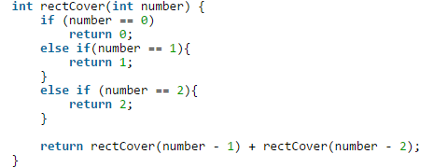
我们可以用2*1的小矩形横着或者竖着去覆盖更大的矩形。请问用n个2*1的小矩形无重叠地覆盖一个2*n的大矩形，设计算法求总共有多少种覆盖方法
n=1 - 只有横放一个矩形一种解决办法
n=2 - 有横放一个矩形，竖放两个矩形两种解决办法
n=3 - n=2的基础上加1个横向，n=1的基础上加2个竖向
n=4 - n=3的基础上加1个横向，n=2的基础上加2个竖向
·
·
·
n=n - n = f(n-1) + f(n-2)
斐波那契数列变种

Slide 64
有4张红色的牌和4张蓝色的牌，主持人先拿任意两张，再分别在A、B、C三人额头上贴任意两张牌，A、B、C三人都可以看见其余两人额头上的牌，看完后让他们猜自己额头上是什么颜色的牌，A说不知道，B说不知道，C说不知道，然后A说知道了。请问，A是怎么知道的。

Slide 65
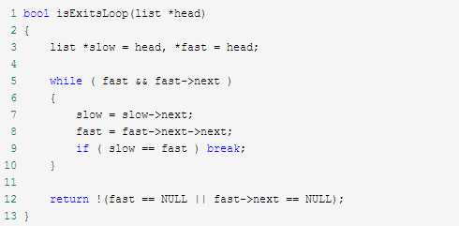
算法描述：
1、先判断是否有环
设置两个指针(fast, slow)，初始值都指向头，slow每次前进一步，fast每次前进二步，如果链表存在环，则fast必定先进入环，而slow后进入环，两个指针必定相遇。(当然，fast先行头到尾部为NULL，则为无环链表)
此问题可扩展至：求循环链表任一节点“对面的”（最远端）的节点，算法同上，当fast到达head（此处head为任一节点）或head->next时，slow指示的就是最远端的节点。具体code略。

Slide 66
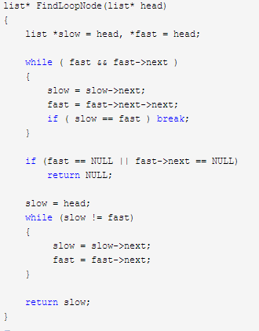
2、经过第1步确认存在环后，寻找环入口点：
算法描述：
当fast若与slow相遇时，slow肯定没有走遍历完链表，而fast已经在环内循环了n圈(1<=n)。假设slow走了s步，则fast走了2s步（fast步数还等于s 加上在环上多转的n圈），设环长为r，则：
2s = s + nr s= nr
设整个链表长L，入口环与相遇点距离为x，起点到环入口点的距离为a。 a + x = nr a + x = (n – 1)r +r = (n-1)r + L - a a = (n-1)r + (L – a – x)
(L – a – x)为相遇点到环入口点的距离，由此可知，从链表头到环入口点等于(n-1)循环内环+相遇点到环入口点，于是我们从链表头、与相遇点分别设一个指针，每次各走一步，两个指针必定相遇，且相遇第一点为环入口点。
此问题可扩展至：判断两个单链表是否相交，如果相交，给出相交的第一个点（两个链表都不存在环）。
根据问题描述，两个单链表自相交点起，将合并为一个单链表，这是理解算法的关键。
算法描述：
将其中一个链表首尾相连，检测另外一个链表是否存在环，如果存在，则两个链表相交，而检测出来的依赖环入口即为相交的第一个点。具体code略。

Slide 67
一个整型数组里除了一个数字出现一次之外，其它的数字都出现了两次。请写程序找出这个只出现一次的数字。要求时间复杂度为O(n)，空间复杂度为O(1)

Slide 68
给定一个有序无重复的整数数组，输出所有的范围。例如：输入[0,1,2,4,5,7]，输出[“0-2”,“4-5”, “7”]。

Slide 69
不开辟用于交换数据的临时空间，如何完成字符串的逆序
static void swap(T &a,T &b)
{
a=a+b;
b=a-b;
a=a-b;
}

Slide 70
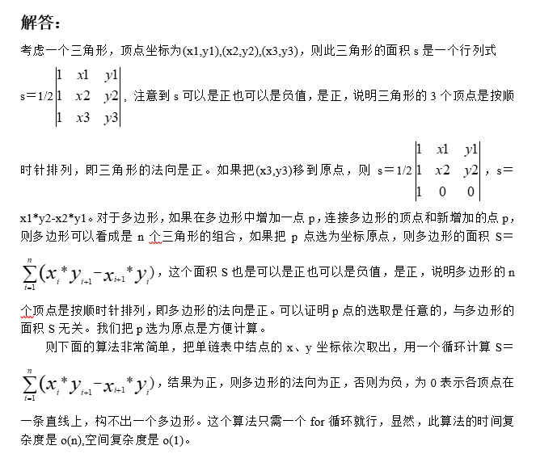
在游戏和计算机图形学中，经常会遇到判断一个平面法线方向的问题。设任一多边形（可能为凹）的各顶点坐标（x,y坐标）顺序依次存放在一单循环链表的结点中。编写算法，判此多边形的法线方向（按右手法则，4个小指头按沿多边形各顶点的方向，大拇指指向自己法向为正，即多边形的各顶点逆时针方向顺序排列法向为正，如下图的多边形法向为正），并分析算法的时间复杂度。

